Slide 1

Thomas Nickl
BY-PI 16/23
Kompetenzorientiertes Arbeiten in der 10. Klasse Biologie (LehrplanPLUS)
18. Oktober 2023 - online

Slide 2
bitte keine Begrüßungen über den Chat
Kamera und Mikrophon bitte ausschalten
Beiträge über die Chat-Funktion, z.B. in den Pausen

Slide 3
Gliederung der Veranstaltung
Block 1: Allgemeine Aspekte
Ökosystem Mensch
Pause
ggf. kurze Diskussion
Block 2: Kompetenz-Training
Pause
ggf. kurze Diskussion
Block 3: Stoff- und Energieumwandlung
Vergangenheit und Zukunft
ggf. kurze Diskussion

Slide 4
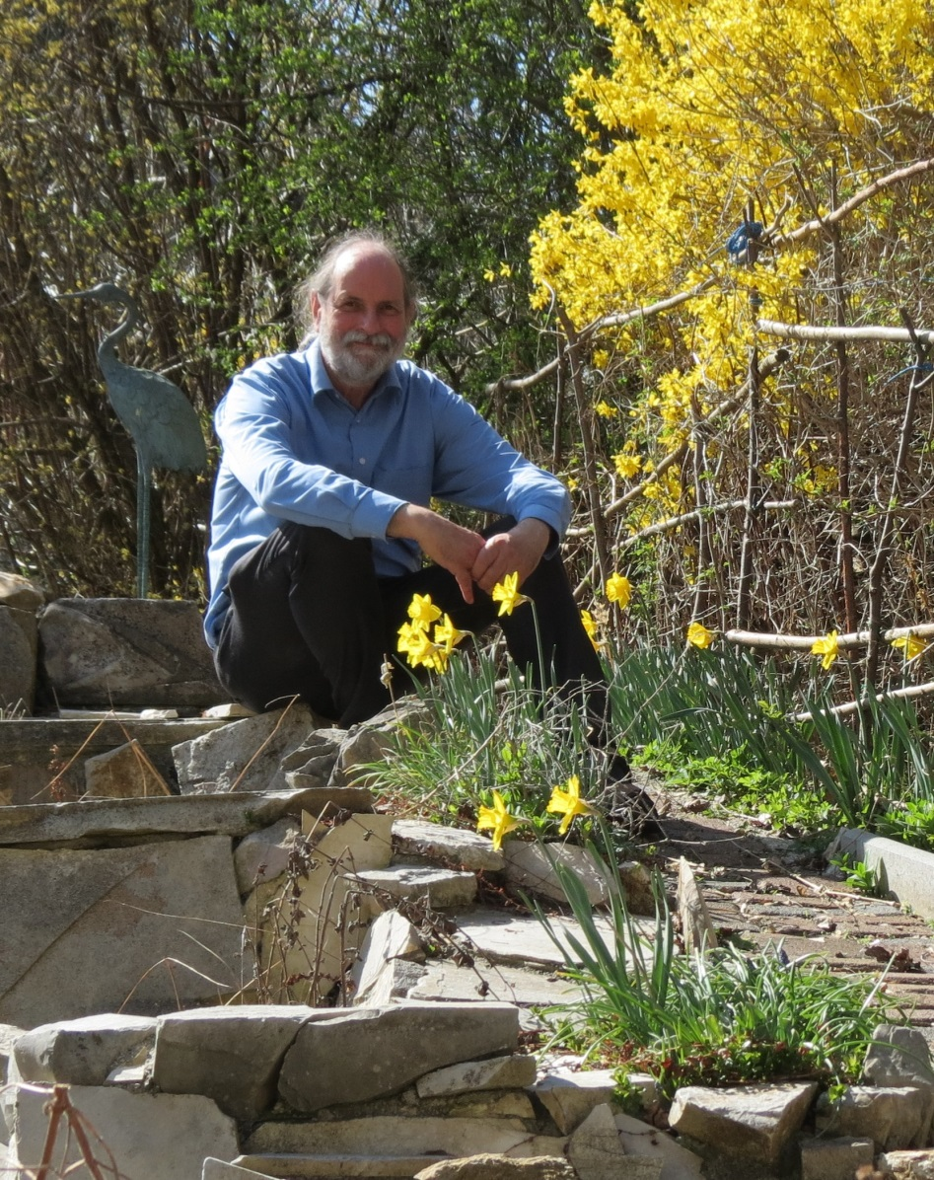
Zur Person
Baujahr 1953
Diplombiologe
Lehramt Biologie, Chemie, Geographie
Auslandsdienst (Bilbao) 1993-1999
Seminarlehrer für Biologie 2007-2019
Buchner-Verlag seit 2020

Slide 5
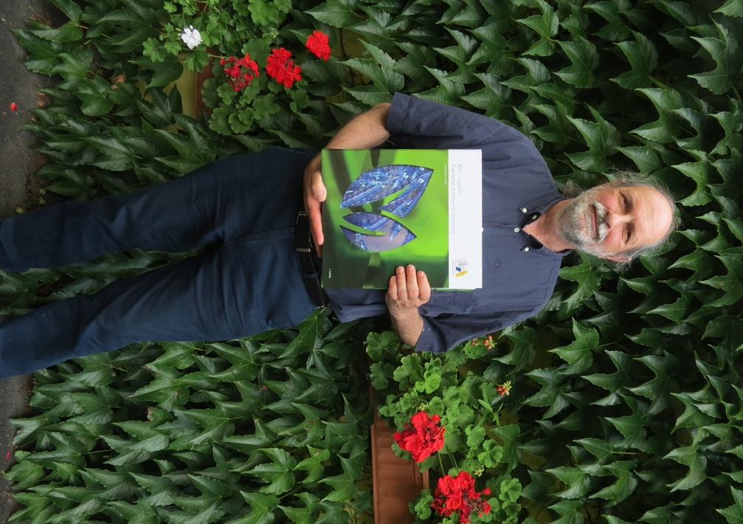

Akademiebericht 506
Bio? – Logisch!
2. verbesserte und ergänzte Auflage!

Slide 6
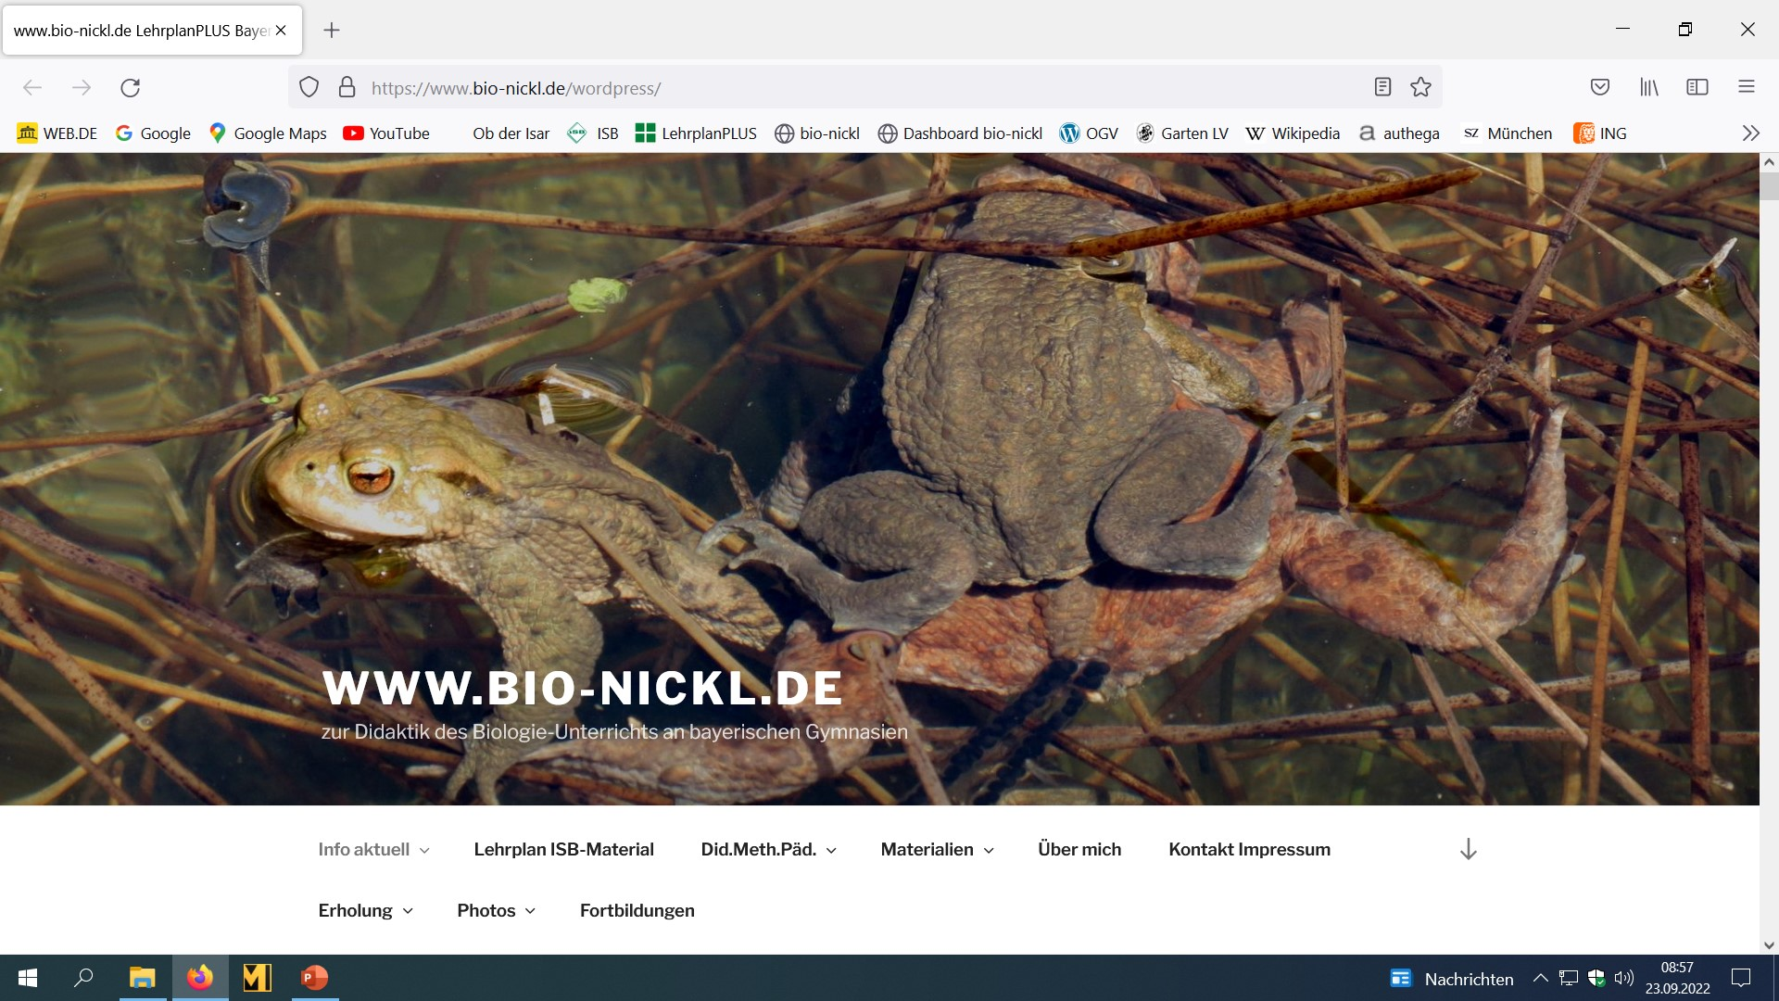

Slide 8
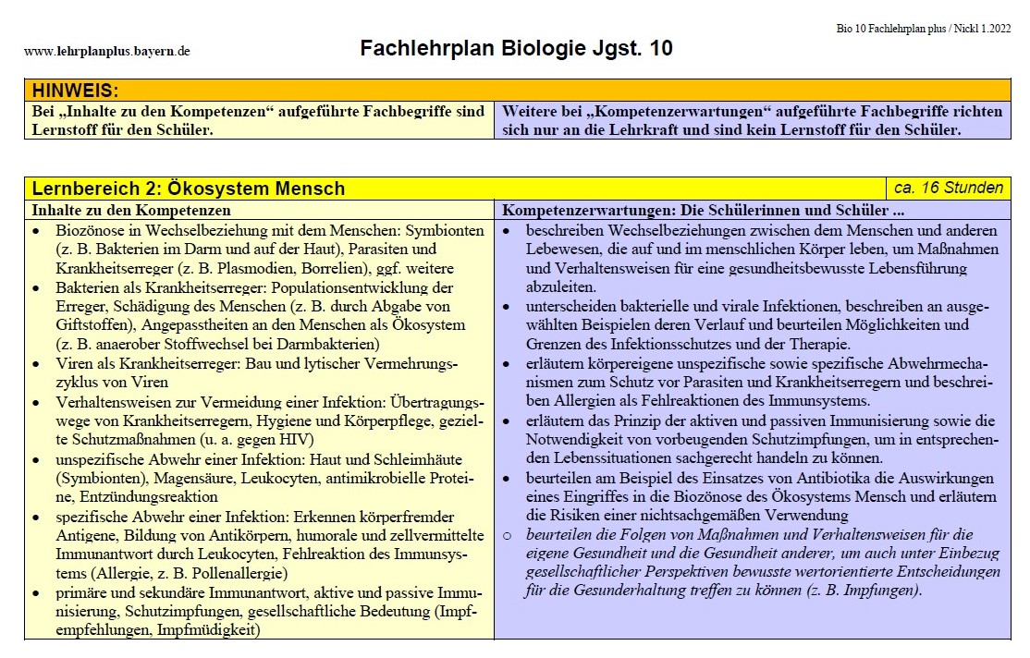

Slide 9
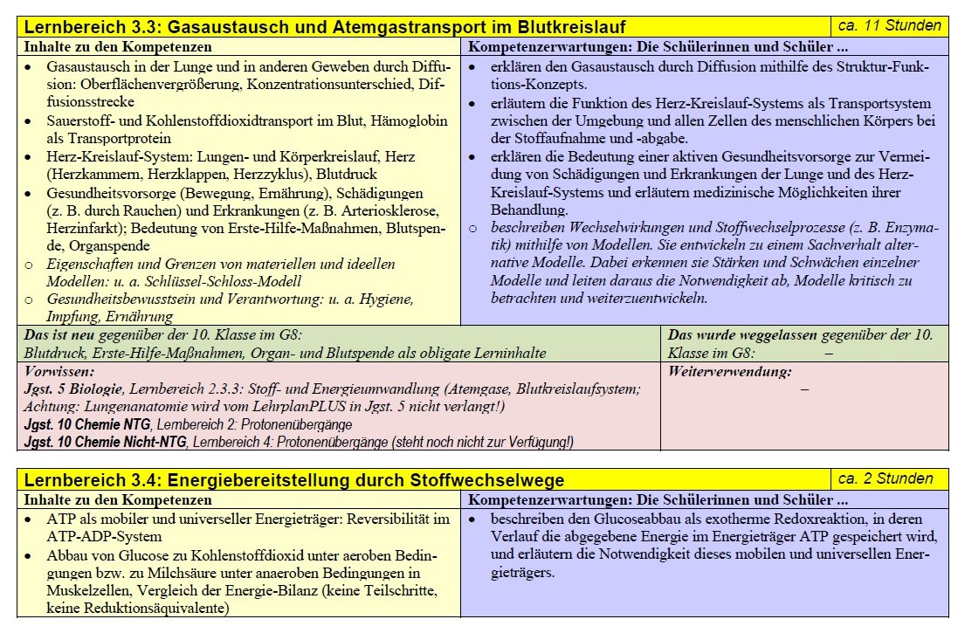

Slide 11
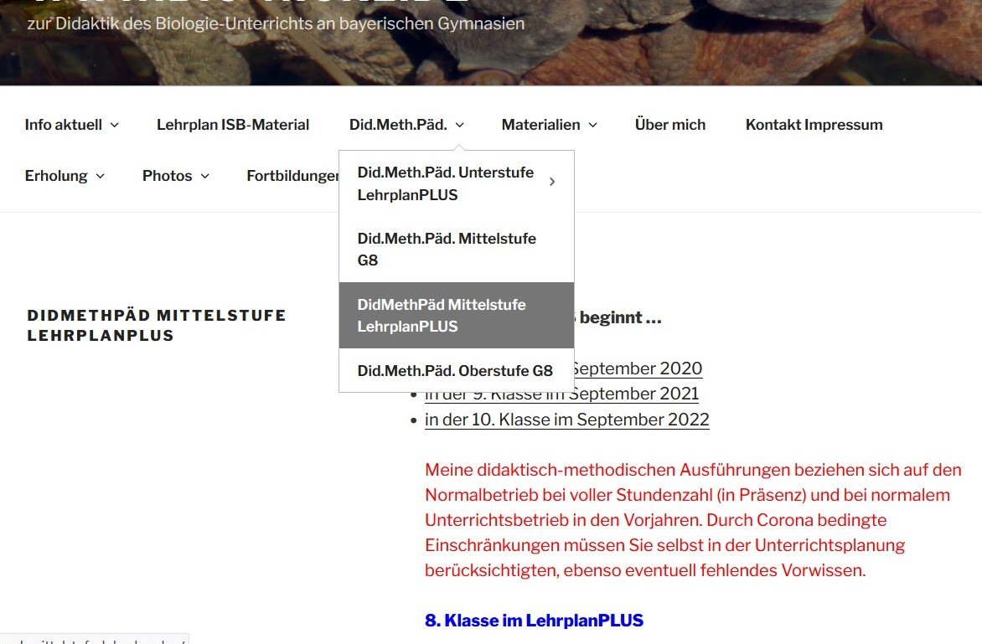

Slide 12
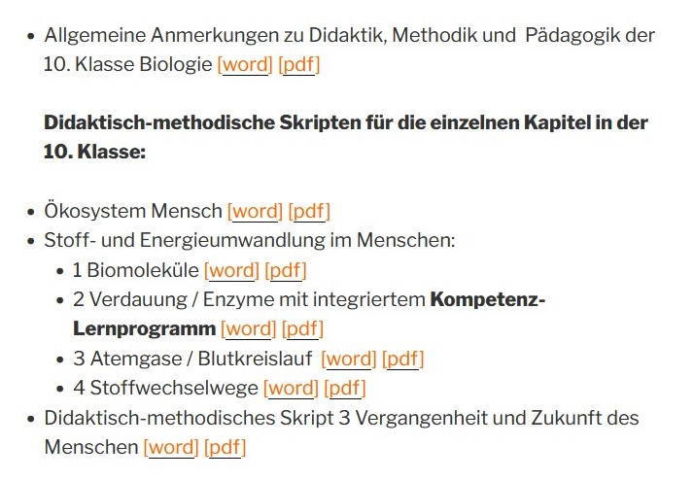

Slide 14
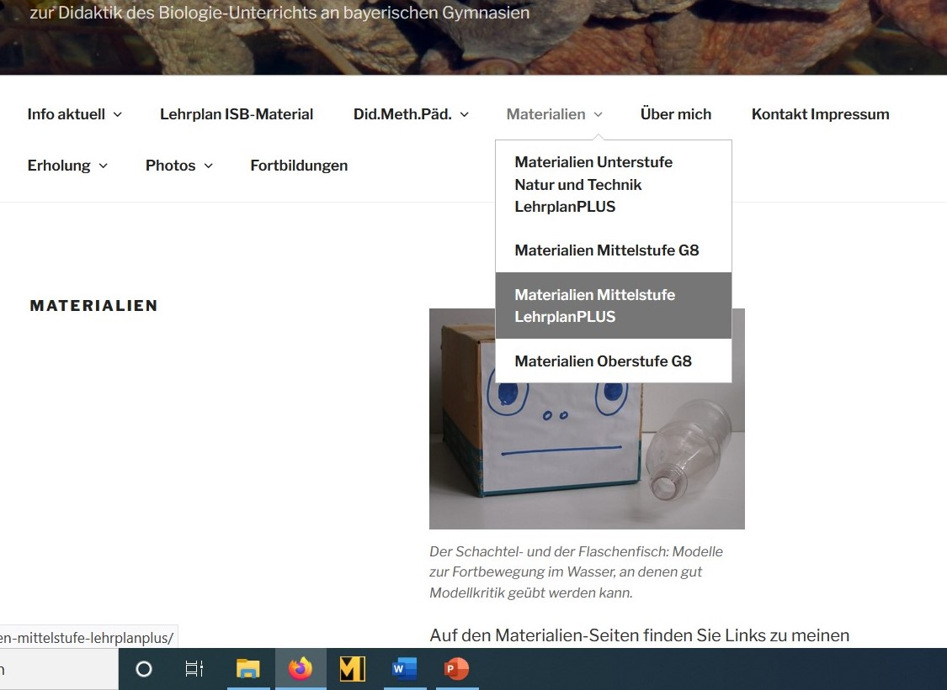

Slide 15
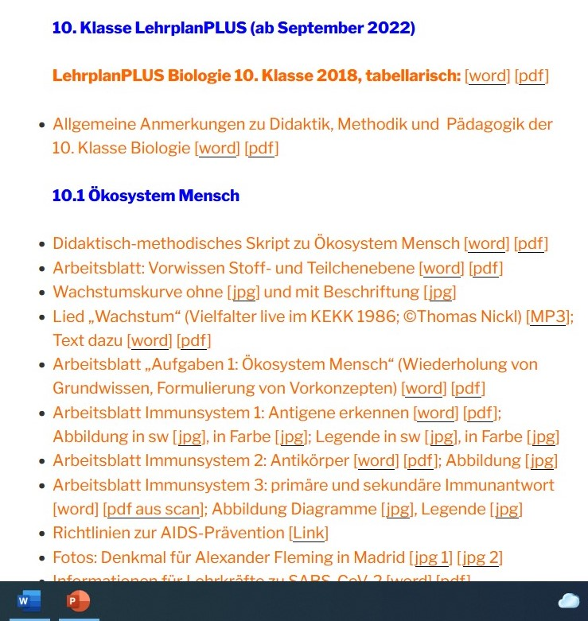

Slide 16
Lernbereiche in der 10. Klasse
Menschenkunde bleibt in der 10. Klasse:
Ökosystem Mensch
Stoff- und Energieumwandlung im Menschen
Vergangenheit und Zukunft des Menschen

Slide 17
Lernbereiche in der 10. Klasse
Menschenkunde bleibt in der 10. Klasse:
Ökosystem Mensch (16 h)
Stoff- und Energieumwandlung im Menschen (33 h)
Vergangenheit und Zukunft des Menschen (7 h)

Slide 18
Lernbereiche in der 10. Klasse
Menschenkunde bleibt in der 10. Klasse:
Ökosystem Mensch (16 h)
Stoff- und Energieumwandlung im Menschen (33 h)
Vergangenheit und Zukunft des Menschen (7 h)
Sinnvolle Reihenfolge!
Vom Umfang her gut machbar.

Slide 19
Lernbereiche in der 10. Klasse
Menschenkunde bleibt in der 10. Klasse:
Ökosystem Mensch (16 h)
Stoff- und Energieumwandlung im Menschen (33 h)
Vergangenheit und Zukunft des Menschen (7 h)
Menschenkunde hier zum letzten Mal!

Slide 20
Meine Intentionen:
neue Gedanken im und mit dem LehrplanPLUS 10
Betonung der prozessbezogenen Kompetenzen
Motivation für Erstellung neuer Unterrichtskonzepte
Sensibilisierung bezüglich chemischem Vorwissen

Slide 21
Meine Intentionen:
neue Gedanken im und mit dem LehrplanPLUS 10
Betonung der prozessbezogenen Kompetenzen
Motivation für Erstellung neuer Unterrichtskonzepte
Sensibilisierung bezüglich chemischem Vorwissen
Bedeutung am Übergang zur Oberstufe
praktisches Arbeiten
Mut und Vorfreude stärken
auf der Webseite auch: Arbeitsblätter, Aufgaben …

Slide 22
Meine Intentionen:
Mein Vortrag und meine Skripten zielen auf den Normalbetrieb ab (ohne Corona).
Vermutlich müssen Sie also Abstriche machen.
Deshalb ist Evaluation des Vorwissens bei den Schülern so wichtig.

Slide 23
Block 1:
Allgem. Aspekte
Ökosystem Mensch

Slide 24
Leitlinien
für effektiven Unterricht

Slide 25
Leitlinien
problemorientiertes Erarbeiten

Slide 26
Leitlinien
problemorientiertes Erarbeiten
der Weg der Erkenntnisgewinnung

Slide 27
Leitlinien
problemorientiertes Erarbeiten
der Weg der Erkenntnisgewinnung
Modell-Diskussion

Slide 28
Leitlinien
problemorientiertes Erarbeiten
der Weg der Erkenntnisgewinnung
Modell-Diskussion
NTG / Nicht-NTG: Vorwissen beachten

Slide 29
Leitlinien
problemorientiertes Erarbeiten
der Weg der Erkenntnisgewinnung
Modell-Diskussion
NTG / Nicht-NTG: Vorwissen beachten
Vorwissen und Vorkonzepte evaluieren

Slide 30
Leitlinien
problemorientiertes Erarbeiten
der Weg der Erkenntnisgewinnung
Modell-Diskussion
NTG / Nicht-NTG: Vorwissen beachten
Vorwissen und Vorkonzepte evaluieren
sprachsensibler Unterricht

Slide 31
Leitlinien
problemorientiertes Erarbeiten
der Weg der Erkenntnisgewinnung
Modell-Diskussion
NTG / Nicht-NTG: Vorwissen beachten
Vorwissen und Vorkonzepte evaluieren
sprachsensibler Unterricht
WENIGER IST MEHR!

Slide 32
Leitlinien
Fordern Sie die Schüler, um sie im Erwachsenwerden zu unterstützen,
aber geben Sie ihnen das Gefühl, dass Sie sie verstehen und nicht falsch fordern oder überfordern wollen,
dass Sie auf ihrer Seite stehen.

Slide 33
NTG / Nicht-NTG
Große Unterschiede im Chemie-Vorwissen!
Kohlenwasserstoffe und funktionelle Gruppen:
NTG: 9. Klasse
Nicht-NTG: 10. Klasse, Lernbereich 2 (am Ende)

Slide 34
NTG / Nicht-NTG
Große Unterschiede im Chemie-Vorwissen!
Kohlenwasserstoffe und funktionelle Gruppen:
NTG: 9. Klasse
Nicht-NTG: 10. Klasse, Lernbereich 2 (am Ende)
Offene, geschlossene, isolierte Systeme:
NTG: 8. Klasse
Nicht-NTG: fehlt

Slide 35
NTG / Nicht-NTG
Große Unterschiede im Chemie-Vorwissen!
Carboxy-Gruppe:
NTG: 9. Klasse
Nicht-NTG: 10. Klasse, Lernbereich 3
=> zu spät => in Bio einführen

Slide 36
NTG / Nicht-NTG
Große Unterschiede im Chemie-Vorwissen!
Carboxy-Gruppe:
NTG: 9. Klasse
Nicht-NTG: 10. Klasse, Lernbereich 3
=> zu spät => in Bio einführen
Amino-Gruppe:
Weder in NTG noch Nicht-NTG bekannt.

Slide 37
NTG / Nicht-NTG
Große Unterschiede im Chemie-Vorwissen!
Partial-Ladungen:
NTG: 9. Klasse
Nicht-NTG: 10. Klasse, Lernbereich 3
=> zu spät => ggf. weglassen

Slide 38
NTG / Nicht-NTG
Große Unterschiede im Chemie-Vorwissen!
Nicht-NTGler nicht abhängen!
ggf. chemische Aspekte in Biologie einführen
Rücksprache mit der Chemie-Lehrkraft

Slide 39
NTG / Nicht-NTG
Große Unterschiede im Chemie-Vorwissen!
Nicht-NTGler nicht abhängen!
ggf. chemische Aspekte in Biologie einführen
Rücksprache mit der Chemie-Lehrkraft
Konkrete Hinweise in meinen Skripten

Slide 40
5. versus 10. Klasse
keine (vermeintliche) Wiederholung der 5. Klasse
weniger Organsysteme
intellektueller Anspruch
intensives Kompetenz-Training

Slide 41
Pädagogik
sehr unterschiedliche Reife der Persönlichkeit

Slide 42
Pädagogik
sehr unterschiedliche Reife der Persönlichkeit
unterschiedliches Empfinden der schulischen Belastung

Slide 43
Pädagogik
sehr unterschiedliche Reife der Persönlichkeit
unterschiedliches Empfinden der schulischen Belastung
wenig kooperative Schüler/Klassen nicht fallen lassen, sondern wahrnehmen, annehmen, ansprechen, mitnehmen (z. B. durch Praktika)

Slide 44
Pädagogik
sehr unterschiedliche Reife der Persönlichkeit
unterschiedliches Empfinden der schulischen Belastung
wenig kooperative Schüler/Klassen nicht fallen lassen, sondern wahrnehmen, annehmen, ansprechen, mitnehmen (z. B. durch Praktika)
Fördern durch Fordern

Slide 45
Pädagogik
sehr unterschiedliche Reife der Persönlichkeit
unterschiedliches Empfinden der schulischen Belastung
wenig kooperative Schüler/Klassen nicht fallen lassen, sondern wahrnehmen, annehmen, ansprechen, mitnehmen (z. B. durch Praktika)
Fördern durch Fordern
Fehler sind willkommen

Slide 46
Pädagogik
sehr unterschiedliche Reife der Persönlichkeit
unterschiedliches Empfinden der schulischen Belastung
wenig kooperative Schüler/Klassen nicht fallen lassen, sondern wahrnehmen, annehmen, ansprechen, mitnehmen (z. B. durch Praktika)
Fördern durch Fordern
Fehler sind willkommen
Siezen hilft bei der Entwicklung

Slide 47
Sprungbrett zur Oberstufe
11. Jahrgangsstufe ohne Biologie

Slide 48
Sprungbrett zur Oberstufe
11. Jahrgangsstufe ohne Biologie
in der 10. Klasse für Biologie-Kurs motivieren
in der 10. Klasse Ausblicke in den Biologie-Kurs geben

Slide 49
Sprungbrett zur Oberstufe
11. Jahrgangsstufe ohne Biologie
in der 10. Klasse für Biologie-Kurs motivieren
in der 10. Klasse Ausblicke in den Biologie-Kurs geben
prozessbezogene Kompetenzen einüben, die in der Oberstufe vorausgesetzt werden
zeitaufwendige Praktika in der 10. Klasse durch-führen

Slide 50
Sprungbrett zur Oberstufe
11. Jahrgangsstufe ohne Biologie
in der 10. Klasse für Biologie-Kurs motivieren
in der 10. Klasse Ausblicke in den Biologie-Kurs geben
prozessbezogene Kompetenzen einüben, die in der Oberstufe vorausgesetzt werden
zeitaufwendige Praktika in der 10. Klasse durch-führen
Alltags-Relevanz der Biologie herausstellen

Slide 51
Sprungbrett zur Oberstufe
Abschluss der Mittelstufe
Menschenkunde als motivierendes Thema
viel Raum für praktische Untersuchungen
genügend Unterrichtszeit
wenig Stress mit Vorwissen für die Schüler

Slide 52
Sprungbrett zur Oberstufe
Abschluss der Mittelstufe
Menschenkunde als motivierendes Thema
viel Raum für praktische Untersuchungen
genügend Unterrichtszeit
wenig Stress mit Vorwissen für die Schüler
Beste Voraussetzungen, um …
Wissenslücken im Grundwissen zu beheben

Slide 53
Sprungbrett zur Oberstufe
Abschluss der Mittelstufe
Menschenkunde als motivierendes Thema
viel Raum für praktische Untersuchungen
genügend Unterrichtszeit
wenig Stress mit Vorwissen für die Schüler
Beste Voraussetzungen, um …
Wissenslücken im Grundwissen zu beheben
Schüler mit Lernproblemen zu fördern

Slide 54
Ausblick ins Berufsleben
Berufsbilder im Unterricht wiederholt ansprechen (der einzige Aspekt, der in meinen Skripten nicht berücksichtigt wird)

Slide 55
Ökosystem Mensch
Völlig neuer Ansatz!

Slide 56
Ökosystem Mensch
Völlig neuer Ansatz!
Ökosystem aus 1 vielzelligen Eukaryoten und sehr vielen Prokaryoten
etwa gleich viel eu- wie prokaryotische Zellen

Slide 57
Ökosystem Mensch
Völlig neuer Ansatz!
Ökosystem aus 1 vielzelligen Eukaryoten und sehr vielen Prokaryoten
etwa gleich viel eu- wie prokaryotische Zellen
Bakterien als Symbionten:
helfen bei der Verdauung
stärken das Immunsystem
lassen pathogenen Bakterien keinen Platz

Slide 58
Ökosystem Mensch
Lerninhalte (1):
Symbionten, Parasiten (neu), Krankheitserreger
Bakterien als Krankheitserreger (Rückgriff auf die 9. Klasse)
Viren als Krankheitserreger (keine Lebewesen)

Slide 59
Ökosystem Mensch
Lerninhalte (2):
Umgang mit Infektionen (G8: 9. Klasse):
Infektions-Vermeidung (auch HIV)
unspezifische Abwehr
spezifische Abwehr
Immunisierung (passiv, aktiv; prim. und sek. Immunantwort; gesellschaftliche Bedeutung)
Antibiotika

Slide 60
Ökosystem Mensch
Lerninhalte (2):
Umgang mit Infektionen (G8: 9. Klasse):
Corona ist brandaktuell, bleibt auch später noch im kollektiven Gedächtnis
Alltags- und Gesellschafts-Relevanz

Slide 61
Ökosystem Mensch
Lerninhalte (2):
Umgang mit Infektionen (G8: 9. Klasse):
Corona ist brandaktuell, bleibt auch später noch im kollektiven Gedächtnis
Alltags- und Gesellschafts-Relevanz
viel außerschulisches Vorwissen
mit vielen Unschärfen und Irrtümern

Slide 62
Ökosystem Mensch
Lerninhalte (2):
Umgang mit Infektionen (G8: 9. Klasse):
Corona ist brandaktuell, bleibt auch später noch im kollektiven Gedächtnis
Alltags- und Gesellschafts-Relevanz
viel außerschulisches Vorwissen
mit vielen Unschärfen und Irrtümern
Polarisierung zwischen Impfbefürwortern und Impfgegnern

Slide 63
Ökosystem Mensch
Lerninhalte (2):
Umgang mit Infektionen (G8: 9. Klasse):
vermutlich hohe Motivation der Schüler
Herausforderung bei der Berichtigung von fehlerhaftem Vorwissen
Herausforderung bezüglich der Polarisierung

Slide 64
Ökosystem Mensch
Lerninhalte (2):
Umgang mit Infektionen (G8: 9. Klasse):
vermutlich hohe Motivation der Schüler
Herausforderung bei der Berichtigung von fehlerhaftem Vorwissen
Herausforderung bezüglich der Polarisierung
Sichtweise: Symptome wie Fieber, Müdigkeit, Husten usw. als konstruktiver Teil der Abwehr

Slide 65
Ökosystem Mensch
Lerninhalte (2):
Umgang mit Infektionen (G8: 9. Klasse):
vermutlich hohe Motivation der Schüler
Herausforderung bei der Berichtigung von fehlerhaftem Vorwissen
Herausforderung bezüglich der Polarisierung
Sichtweise: Symptome wie Fieber, Müdigkeit, Husten usw. als konstruktiver Teil der Abwehr
Unterschied: Impfreaktion vs. Nebenwirkung

Slide 66
Ökosystem Mensch
Lerninhalte (2):
Umgang mit Infektionen (G8: 9. Klasse):
Neue Konzepte für die Methodik sind nötig!

Slide 67
Ökosystem Mensch
Lerninhalte (2):
Umgang mit Infektionen (G8: 9. Klasse):
Neue Konzepte für die Methodik sind nötig!
Erfahrungen, Gefühle der Schüler einbeziehen
Schüler-Vorkonzepte intensiv einbeziehen
diese gemeinsam ergänzen, korrigieren
Freiheit auf eigenen Standpunkt, aber evidenzbasiert

Slide 68
Ökosystem Mensch
Weniger ist mehr!
Die 17 Stunden sind gut gefüllt!
Wenige typische Beispiele z. B. für Parasiten!
Vermehrungs-Zyklus bei Viren stark vereinfachen!
Nicht mehr machen, als der LehrplanPLUS verlangt!
(außer: Viren als Lebewesen? Umgang mit HIV)

Slide 69
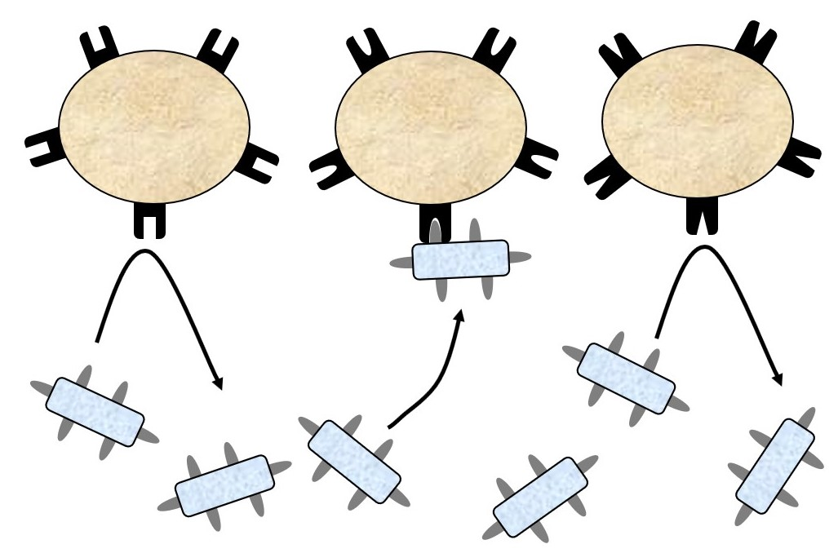
Ökosystem Mensch
Plakative Visualisierung

Slide 70

Ökosystem Mensch
Plakative Visualisierung

Slide 71
Ökosystem Mensch
Plakative Visualisierung
Andockstellen an das Antigen
Andockstelle an den Makrophagen

Slide 72
Ende von Block 1

Slide 73
Block 2:
Kompetenz-Training

Slide 74
Kompetenz-Training
Warum Schwerpunkt Kompetenz-Training?
Lernbereich 1 fordert:
naturwissenschaftlicher Erkenntnisweg
Arbeitstechniken bei Untersuchungen
Darstellungsformen
Gültigkeit von Daten beurteilen

Slide 75
Kompetenz-Training
Warum Schwerpunkt Kompetenz-Training?
in der 10. Klasse Biologie ist mehr Zeit als in der Oberstufe (gA) bzw. in anderen Fächern
Vorbereitung auf die Ansprüche der Oberstufe
Synopse für naturwissenschaftliches Arbeiten am Ende der Mittelstufe

Slide 76
Kompetenz-Training
Warum Schwerpunkt Kompetenz-Training?
Schlechte Erfahrungen mit Antworten im Abitur-Colloquium!

Slide 77
Kompetenz-Training
Verortung:
beim Thema Verdauung: Enzymatik

Slide 78
Kompetenz-Training
Inhalte:
Planung und Durchführung von Untersuchungen:
Fragestellung
Hypothese
Versuchsplanung (VA, Mess-Größe, Mess-Methode)
praktische Durchführung mit Messungen
Darstellung der Mess-Ergebnisse
Diskussion der Mess-Ergebnisse

Slide 79
Kompetenz-Training
Kapitel „Verdauung“:
Evaluation des Vorwissens zum Weg der Erkenntnis-gewinnung und zu Diagrammen im Vorfeld
Wiederholung des Vorwissens zum Verdauungstrakt und zum enzymatischen Abbau von Nährstoffen
Enzyme theoretisch: Bau, Senkung der Aktivierungs-Energie, Wirkungsweise, Substrat- und Wirkungs-Spezifität

Slide 80
Kompetenz-Training
Grundwissen für die Untersuchungen:
Enzymaktivität:
Reaktions-Geschwindigkeit als Umfang der Stoff-umsetzung pro Zeit
Messung:
Zunahme von Produkt bzw. Abnahme von Edukt (Substrat)

Slide 81
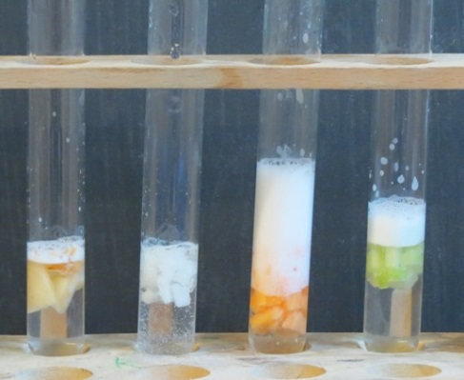
Kompetenz-Training
Grundwissen für die Untersuchungen:
Alle Schritte auf dem Weg zur Erkenntnis-Gewinnung sehr ausführlich, am besten am Beispiel der Katalase:
Phänomen:
Schaumbildung
durch Gasent-
wicklung
Karotte

Slide 82
Kompetenz-Training
Grundwissen für die Untersuchungen:
Reaktions-Gleichung:
2 H₂O₂ → 2 H₂O + O₂
Nicht-NTG:
befinden sich erst im zweiten Chemiejahr!

Slide 83
Kompetenz-Training
Grundwissen für die Untersuchungen:
3 Messgröße: entstehendes Gasvolumen

Slide 84
Kompetenz-Training
Grundwissen für die Untersuchungen:
3 Messgröße: entstehendes Gasvolumen
qualitativ: Bläschen ja oder nein?
halbquantitativ: Schaumhöhe nach z. B. zwei Minuten
quantitativ: Gasvolumen, gemessen mit Kolben-prober, Spritze oder Messzylinder in pneumat. Wanne

Slide 85
Kompetenz-Training
Grundwissen für die Untersuchungen:
Fragestellung: Zersetzen pflanzliche Lebensmittel Wasserstoffperoxid unterschiedlich stark?
daraus entwickelt:
5 Hypothese: Karotten zersetzen Wasserstoffper-oxid besonders effektiv.

Slide 86
Kompetenz-Training
Grundwissen für die Untersuchungen:
6 Planung des Versuchsaufbaus:
verschiedene pflanzliche Lebensmittel
gleiche Mengen an Material in etwa gleichem Zerteilungsgrad
gleiche Mengen 3-prozentige Wasserstoffperoxid-Lösung
gleiche Mengen verdünnte Spülmittel-Lösung
Apfel Karotte
Kohlrabi Gurke

Slide 87
Kompetenz-Training
Grundwissen für die Untersuchungen:
7 Messung:
Messgröße:
Schaumhöhe nach z. B. 2 Minuten
Einheit: mm
Messgerät: Lineal
Apfel Karotte
Kohlrabi Gurke

Slide 88
Kompetenz-Training
Grundwissen für die Untersuchungen:
8 Darstellung der Ergebnisse:
in einer Tabelle
in einem Diagramm (Säulendiagramm)

Slide 89
Kompetenz-Training
Grundwissen für die Untersuchungen:
9 Erklärung / Auswertung der Ergebnisse:
unterschiedliche Mengen an Katalase
unterschiedliche Verfügbarkeit der Katalase
unterschiedliche wirksame Katalase-Varianten
Zerteilungsgrad der Schnipsel nicht überall gleich

Slide 90
Kompetenz-Training
Grundwissen für die Untersuchungen:
10 Kritische Betrachtung (Fehlerquellen):
unterschiedliche Temperatur-Optima
unterschiedliche pH-Optima
keine Blindprobe (z. B. mit totem Pflanzenmaterial oder Kunststoff-Schnipseln)

Slide 91
Kompetenz-Training
Grundwissen für die Untersuchungen:
11 Weiterführende Fragestellungen / Hypothesen:
z. B.: Beobachtet man die gleichen Unterschiede in der Enzymaktivität, wenn Saft statt Schnipsel ver-wendet werden?

Slide 92
Kompetenz-Training
Diagramm-Kompetenz:

Slide 93
Kompetenz-Training
Diagramm-Kompetenz:
Verbreitete Probleme:
Andere Beschriftung der Achsen als in Mathe-matik.
Mathe: 4 Quadranten; NW: Quadrant rechts oben
Was gehört an welche Achse (unabhängige und abhängige Variable)?

Slide 94
Kompetenz-Training
Diagramm-Kompetenz:
Verbreitete Probleme:
Verwechslung von Messgröße und Einheit
unvollständige Achsenbeschriftung
fehlende Äquidistanz bei den Zahlenwerten
Probleme beim Ablesen von Zahlenwerten aus einem Diagramm
Probleme beim Eintragen von Zahlenwerten in ein Diagramm
sinnvolle Abmessungen des Diagramms

Slide 95
Kompetenz-Training
Diagramm-Kompetenz:
Forderungen:
Überschrift
unabhängige Variable auf der x-Achse
i. d. R. pro Achse: Größe (z. B. Gasvolumen) und Einheit (z. B. mL)
äquidistante Verteilung der Zahlenwerte
Abmessungen so, dass der Graph anschaulich ist

Slide 96
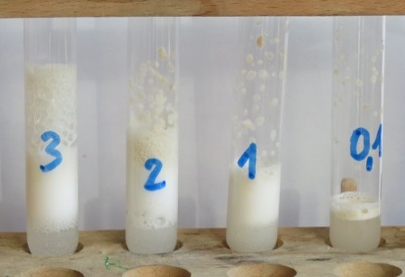
Kompetenz-Training
Untersuchungen (4-5 Stunden):
Einfluss der Substrat-Konzentration auf die EA:
halbquantitativ
Trockenhefe, aufgeschlämmt
Spülmittel-Lösung
Wasserstoffperoxid-Lösung unter-schiedlicher Kon-zentration (in %)
nach 2 Minuten

Slide 97
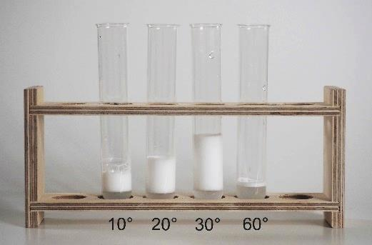
Kompetenz-Training
Untersuchungen (4-5 Stunden):
Einfluss der Temperatur auf die EA:
halbquantitativ
Frischhefe, aufgeschlämmt
Wasserstoffperoxid-Lösung
Wasserbäder zwischen 10 °C und 60 °C
Messung nach 3 Minuten

Slide 98
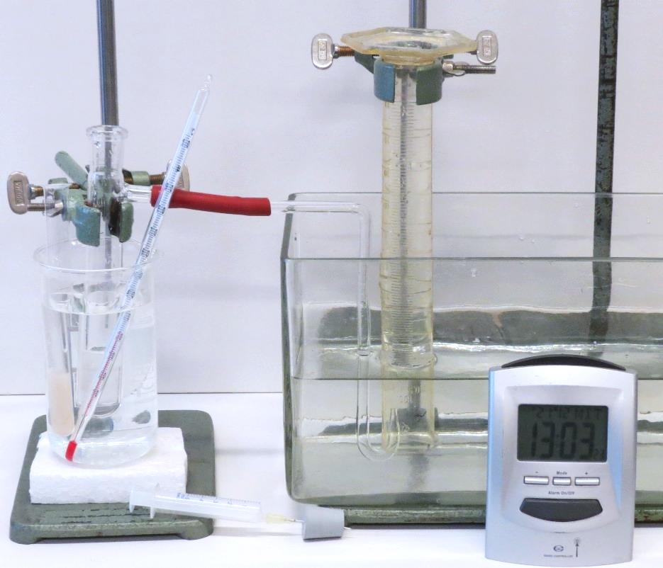
Kompetenz-Training
Untersuchungen (4-5 Stunden):
Einfluss der Temperatur auf die EA:
quantitativ
Trockenhefe, aufgeschlämmt
Wasserstoffperoxid-Lsg. 3%ig
Wasserbäder zwischen 10 °C und 40 °C
Spritze oder pneumatische Wanne mit Messzylinder
Messung nach 2 Minuten

Slide 99
Kompetenz-Training
Untersuchungen (4-5 Stunden):
Einfluss der Temperatur auf die EA:
quantitativ
T₀ | V in mL
12°C | 12
16°C | 13,5
22°C | 18
26°C | 30
34°C | 47

Slide 100
Kompetenz-Training
Untersuchungen (4-5 Stunden):
Einfluss des pH-Werts / Säuregrads auf die EA:
NTG: pH-Skala ist bekannt
Nicht-NTG: pH-Skala ist nicht bekannt

Slide 101
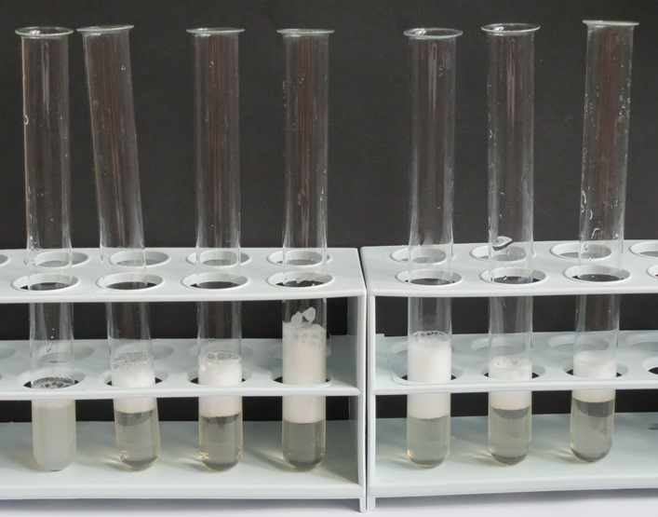
Kompetenz-Training
Untersuchungen (4-5 Stunden):
Einfluss des pH-Werts / Säuregrads auf die EA:
halbquantitativ
Kartoffel-Presssaft
Puffer-Lösungen pH 3-10
Spülmittel-Lösung
3%ige Wasserstoff-peroxid-Lösung
Ergebnis nach 3 Minuten
pH 3 5 6 7 8 9 10

Slide 102
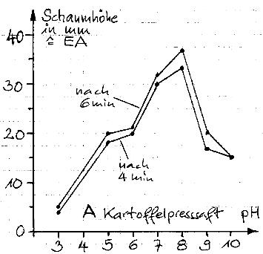
Kompetenz-Training
Untersuchungen (4-5 Stunden):
Einfluss des pH-Werts / Säuregrads auf die EA:
halbquantitativ
Kartoffel-Presssaft
Puffer-Lösungen pH 3-10
Spülmittel-Lösung
3%ige Wasserstoff-peroxid-Lösung

Slide 103
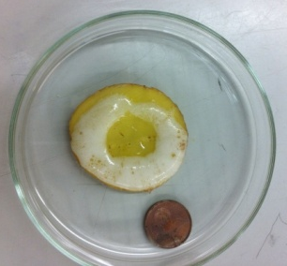
Kompetenz-Training
Untersuchungen (4-5 Stunden):
Hitze-Denaturierung:
qualitativ
frisch geschnittene Kartoffelscheibe (plan)
Münze, mit Tiegelzange in der Flamme erhitzt

Slide 104
Kompetenz-Training
Untersuchungen (4-5 Stunden):
Bei Klassen mit viel Vorwissen und Interesse auch vertiefende Untersuchungen, z. B.: Temperatur
T₀ | 1,0 min | 2,0 min | 3,0 min | 4,0 min | 5,0 min
12°C | 2-3 | 12 | 21 | 28 | 34
16°C | ca. 3 | 13,5 | 23 | 31 | 36,5
22°C | ca. 7 | 18 | 25 | 29,5 | 32
26°C | 12 | 30 | 41 | 48 | 52
34°C | 28 | 47 | 54 | 58 | 59,5
Gasvolumen nach unterschiedlicher Versuchsdauer
in mL

Slide 105
Kompetenz-Training
Untersuchungen (4-5 Stunden):
Bei Klassen mit viel Vorwissen und Interesse auch vertiefende Untersuchungen, z. B.: Temperatur
Mit der Zeit sinkt die Substrat-Konzentration!
T₀ | 1,0 min | 2,0 min | 3,0 min | 4,0 min | 5,0 min
12°C | 2-3 | 12 | 21 | 28 | 34
16°C | ca. 3 | 13,5 | 23 | 31 | 36,5
22°C | ca. 7 | 18 | 25 | 29,5 | 32
26°C | 12 | 30 | 41 | 48 | 52
34°C | 28 | 47 | 54 | 58 | 59,5

Slide 106
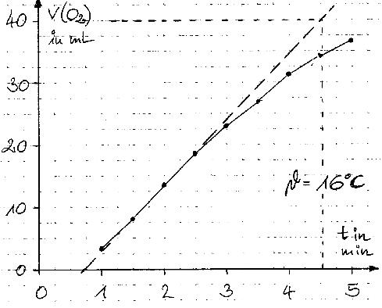
Kompetenz-Training
Untersuchungen (4-5 Stunden):
1 Diagramm bei jeder Temperatur
Tangente am steilsten Teil der Kurve entspricht der maximalen EA
ΔV und Δt ablesen
Quotient = EA (16 °C)

Slide 107
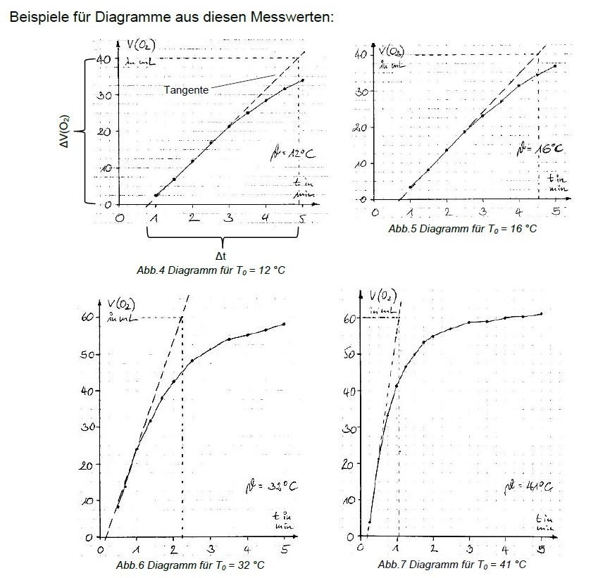

Slide 108
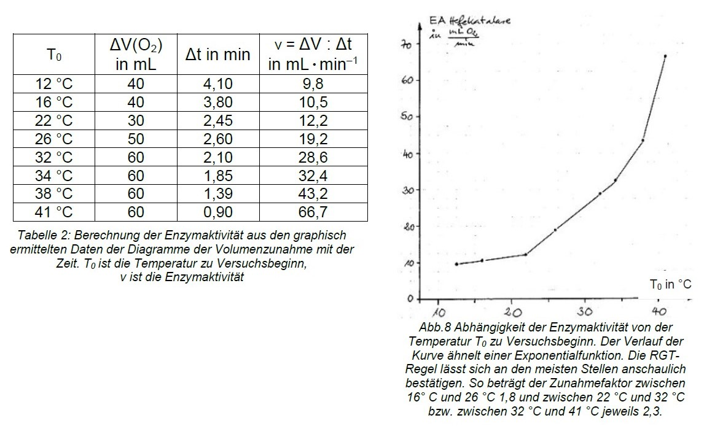

Slide 109
Kompetenz-Training
Weitere Untersuchungen:
Untersuchungen an Amylase im weiteren Verlauf beim Thema „Stufenweiser Abbau von Makronähr-stoffen“

Slide 110
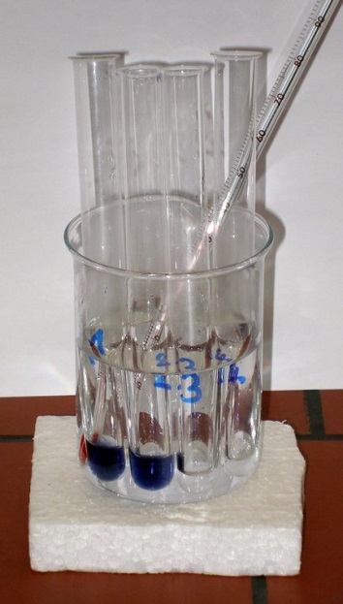
Kompetenz-Training
Weitere Untersuchungen:
Vorbereitung:
pro Einzelversuch zum Temperaturangleich im Wasserbad:
Rggl 1 mit 2 mL Iod-Stärke-Lösung
Rggl 2 mit 2 mL Iod-Stärke-Lösung
Rggl 3 mit 1 mL Amylase-Lösung
Rggl 4 mit 1 mL Wasser

Slide 111
Kompetenz-Training
Weitere Untersuchungen:
Start:
Rggl 3 mit 1 mL Amylase-Lösung
in
Rggl 1 mit 2 mL Iod-Stärke-Lösung
Rggl 4 mit 1 mL Wasser
in
Rggl 2 mit 2 mL Iod-Stärke-Lösung

Slide 112
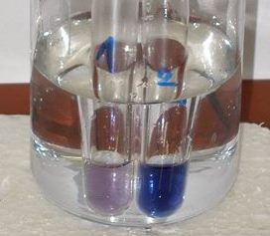
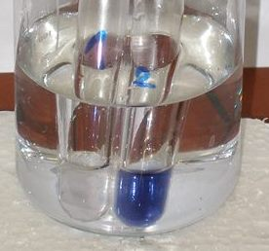
Kompetenz-Training
Weitere Untersuchungen:
1 Ansatz mit Enzym: entfärbt sich mit der Zeit
2 Ansatz ohne Enzym = Blindprobe: keine Entfärbung

Slide 113
Kompetenz-Training
Weitere Informationen zu Enzym-Versuchen:
in meinem Skript
im Praktikumsordner „Bio? – Logisch!“, Kapitel 11

Slide 114
Kompetenz-Training
Weiteres Training:
Arbeitsblätter mit Aufgaben zur Erkenntnisgewin-nung und zur Diagrammkompetenz (End-Evaluation)
… auf meiner Webseite bio-nickl.de

Slide 115
Ende von Block 2

Slide 116
Block 3:
Stoff- und Energieumwandlung
Vergangenheit
und Zukunft

Slide 117
Biomoleküle
nicht zu viel aus der Chemie voraussetzen
nicht zu tief in Strukturformeln einsteigen
grobe Übersicht, nur wenig Details
zügig arbeiten, damit danach genug Zeit für das Enzympraktikum bleibt

Slide 118
Biomoleküle
Makro- und Mikronährstoffe

Slide 119
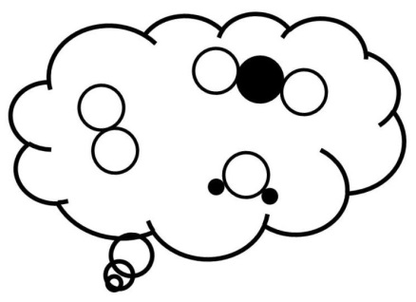

Biomoleküle
Makro- und Mikronährstoffe
Betrachtungsebenen:
makroskopisch mikroskopisch submikroskopisch
Stoffebene Teilchenebene

Slide 120
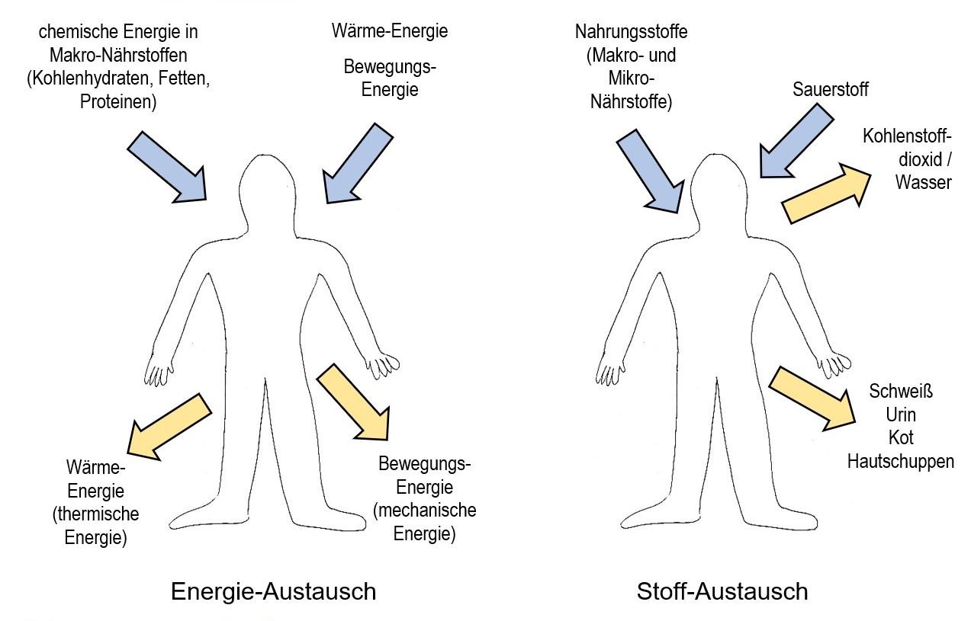
Biomoleküle
Der Mensch als offenes System
Nur im NTG, 8. Klasse Chemie

Slide 121
Biomoleküle
Makronährstoffe:
Untersuchungen (mit Kontrollen):
Nachweis von Stärke
Nachweis von Glucose (Teststäbchen)
Fettfleckprobe

Slide 122
Iod-Stärke-Probe
Nachweis von Stärke
Merksatz:
Wenn man zu einem Stoff Iod-Lösung gibt und
wenn er sich blau färbt,
dann ist in dem Stoff Stärke enthalten.

Slide 123
Iod-Stärke-Probe
Nachweis von Stärke
Merksatz:
Wenn man zu einem Stoff Iod-Lösung gibt und
wenn er sich blau färbt,
dann ist in dem Stoff Stärke enthalten.
VA:
B:
E:

Slide 124
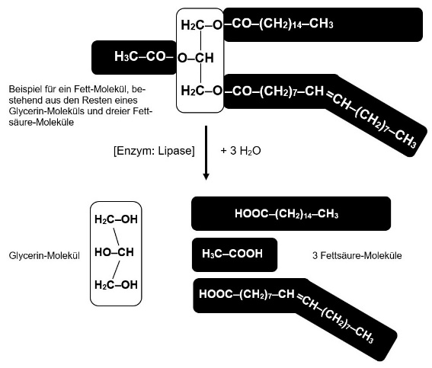
Biomoleküle
Makronährstoffe:
Darstellung
Kohlenhydrate und Fette schematisch
Strukturformeln allenfalls zur Illustration

Slide 125
Biomoleküle
Makronährstoffe:
Darstellung
Kohlenhydrate und Fette schematisch
Strukturformeln allenfalls zur Illustration
Kohlenwasserstoffe und funktionelle Gruppen:
9. Klasse NTG
10. Klasse Nicht-NTG (Ende von Lernbereich 2)

Slide 126
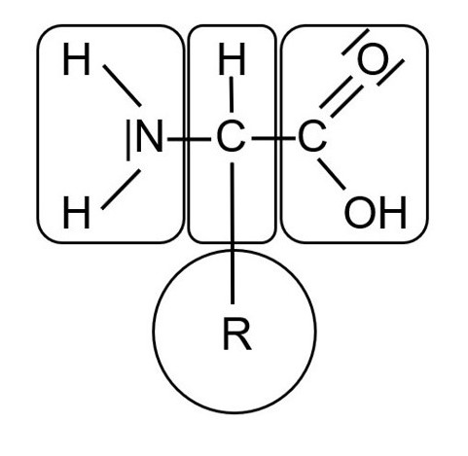
Biomoleküle
Makronährstoffe:
Darstellung
Proteine: Carboxy- und Amino-Gruppe bei AS
Carboxy-Gruppe: bei Nicht-NTG Absprache mit Chemie
Amino-Gruppe: in Biologie neu einführen
Aminosäure-Rest: 20 Typen

Slide 127
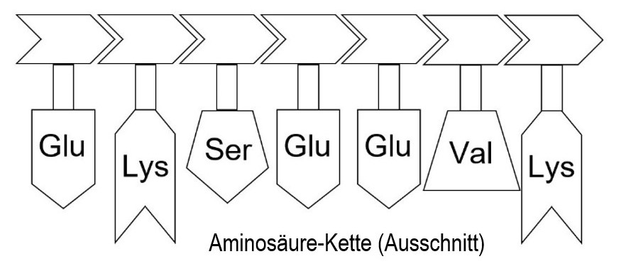
Biomoleküle
Makronährstoffe:
Darstellung
Proteine als
Aminosäure-Kette
viel Vorwissen aus der Molekular-Genetik (evaluieren, wiederholen, Wissenslücken füllen)
Symbole und Namen nennen, aber kein Lernstoff!
Fachbegriff: Aminosäure-Sequenz
Modellhaftigkeit solcher Abbildungen kurz diskutieren

Slide 128
Biomoleküle
Makronährstoffe:
Darstellung
Proteine:
Aminosäurekette
Nicht: „Proteine bestehen aus 20 Aminosäuren.“
Sondern: „Proteine bestehen aus 20 Typen von Aminosäuren.“

Slide 129
Biomoleküle
Mikronährstoffe:
für Mineralsalze und Vitamine
NUR JE 1 BEISPIEL!

Slide 130
Biomoleküle
Mikronährstoffe:
für Mineralsalze und Vitamine
NUR JE 1 BEISPIEL!
Fachsprache:
Gegen Kropfbildung hilft Iodid, nicht Iod!

Slide 131
Verdauung
Stufenweiser Abbau der Makronährstoffe:
Untersuchungen (mit Kontrollen):
  Temperatur-Abhängigkeit von Amylase (bis ca. 37 °C)
  pH-Abhängigkeit von Amylase (sauer bis pH7)
  ggf. Schwermetall-Denaturierung bei Amylase

Slide 132
Verdauung
Stufenweiser Abbau der Makronährstoffe:
Untersuchungen (mit Kontrollen):
  Abbau von Fett in Milch oder Speiseöl (mit
  Pankreatin)
  ggf. Wirkung von Gallensaft

Slide 133
Verdauung
Stufenweiser Abbau der Makronährstoffe:
Untersuchungen (mit Kontrollen):
  Abbau von Milcheiweiß (mit Pepsin bzw. Pankreatin)
  ggf. Wirkung der Magensäure

Slide 134
Verdauung
Stufenweiser Abbau der Makronährstoffe:
Untersuchungen (mit Kontrollen):
  ggf. Zerlegung von Milchzucker (Lactase-Tabletten)
  ggf. Zuckergehalt in lactosefreier Milch
  ggf. Hypothese: „Erwachsene Schweine produzieren keine Lactase.“ (Pankreatin)

Slide 135
Verdauung
Stufenweiser Abbau der Makronährstoffe:
Angepasstheiten:
  Temperatur-Optimum bei 37 °C
  pH-Optima

Slide 136
Verdauung
Transport-Mechanismen durch eine Biomembran:
  Bau einer Biomembran ggf.
  Begriff Diffusion mit Untersuchungen
  passiver Transport (Löslichkeit: Chemie!)
  aktiver Transport durch Carrier-Proteine (nur ganz grob, keine Details, keine Vari- anten)

Slide 137
Atemgase
Anatomie der Atemorgane wiederholen!
Wege von Sauerstoff und Kohlenstoffdioxid durch den Körper wiederholen!

Slide 138
Atemgase
Anatomie der Atemorgane wiederholen!
Wege von Sauerstoff und Kohlenstoffdioxid durch den Körper wiederholen!
Bestandteile des Blutes wiederholen!

Slide 139
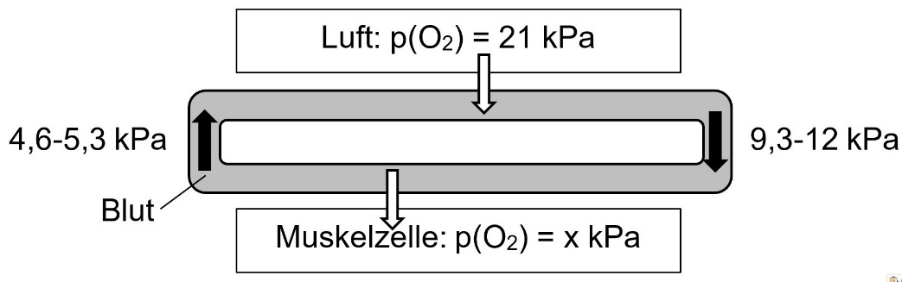
Atemgase
gehobener intellektueller Anspruch:
Partialdrücke

Slide 140
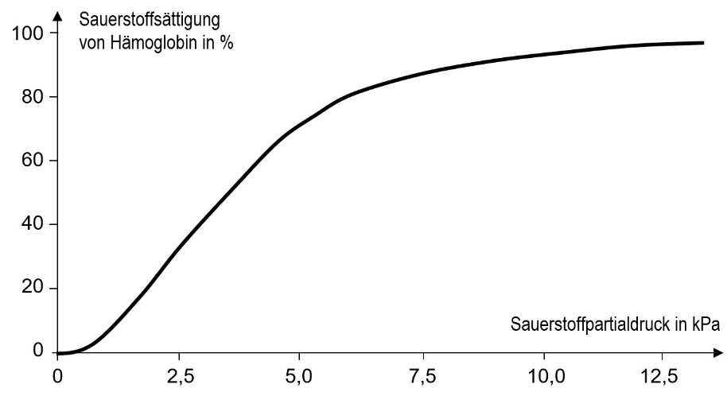
Atemgase
gehobener intellektueller Anspruch:
Sauerstoffbindung an Hämoglobin

Slide 141
Atemgase
Transport von Kohlenstoffdioxid im Blut:
Am besten Verzicht auf chemische Gleichungen, die Protolyse und chemische Gleichgewichte voraus-setzen. Ggf. als Beispiel im Chemie-Unterricht.
NTG: am Ende von Lernbereich 2 (10. Klasse)
Nicht-NTG: Lernbereich 4 (10. Klasse)

Slide 142
Herz-Kreislauf-System
„Lungenkreislauf und Körperkreislauf“
Mediziner-Jargon zumindest diskutieren
besser ersetzen: Lungen- und Körperabschnitt des Blutkreislaufs

Slide 143
Herz-Kreislauf-System
Arterie, Vene, Kapillare (Lungenarterie usw.): wdh.!

Slide 144
Herz-Kreislauf-System
„arterielles und venöses Blut“
Mediziner-Jargon auf keinen Fall verwenden, allenfalls diskutieren.

Slide 145
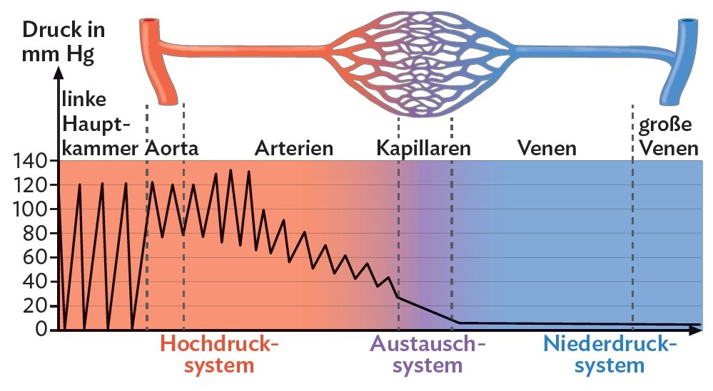
Herz-Kreislauf-System
gehobener intellektueller Anspruch:
Blutdruck in Zahlen, abhängig vom Gesamtquerschnitt
Buchner, 10. Klasse 2022, S. 124

Slide 146
Herz-Kreislauf-System
Diagramm genau beschreiben! x-Achse?
Buchner, 10. Klasse 2022, S. 124

Slide 147
Herz-Kreislauf-System
Zick-Zack-Linie?
Buchner, 10. Klasse 2022, S. 124

Slide 148
Herz-Kreislauf-System
Stoff- und Teilchen-Ebene beachten!

Slide 149
Herz-Kreislauf-System
Stoff- und Teilchen-Ebene beachten!
„Bei Belastung bringt das Blut die für die
Zellatmung benötigten Stoffe
in größerer Anzahl zu den Muskelzellen.“

Slide 150
Herz-Kreislauf-System
Stoff- und Teilchen-Ebene beachten!
„Bei Belastung bringt das Blut die für die
Zellatmung benötigten Stoffe
in größerer Anzahl zu den Muskelzellen.“
Also außer Traubenzucker und Sauerstoff noch weitere Stoffe?

Slide 151
Herz-Kreislauf-System
Stoff- und Teilchen-Ebene beachten!
„Bei Belastung bringt das Blut die für die
Zellatmung benötigten Stoffe
in größerer Anzahl zu den Muskelzellen.“
Also außer Traubenzucker und Sauerstoff noch weitere Stoffe?
    Anzahl: Teilchen-Ebene oder Kategorie
    Menge: Stoff-Ebene

Slide 152
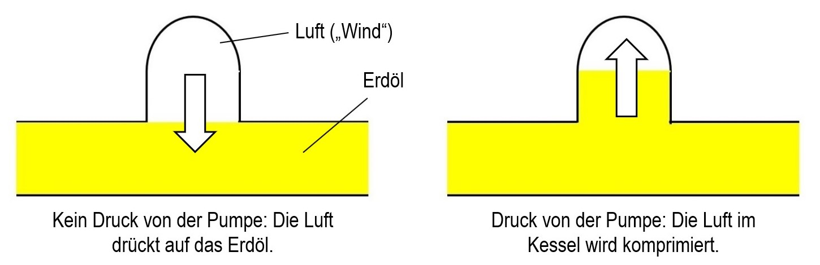
Herz-Kreislauf-System
gehobener intellektueller Anspruch:
ggf. Windkesselfunktion der Aorta (Modellarbeit)

Slide 153
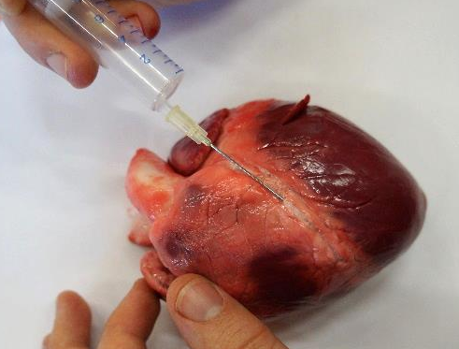
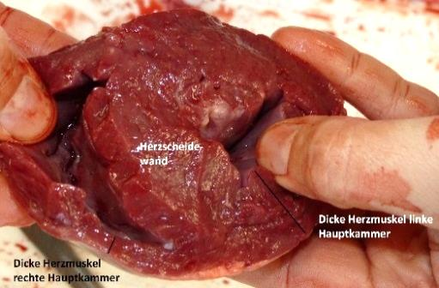
Herz-Kreislauf-System
Der Höhepunkt:
die Präparation eines Schweine-Herzens

Slide 154

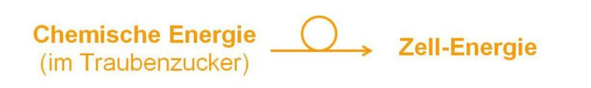
Stoffwechsel-Wege
Zellatmung als exotherme Redoxreaktion (steht nur in den Kompetenzerwartungen)
Grundwissen aus der Unterstufe

Slide 155
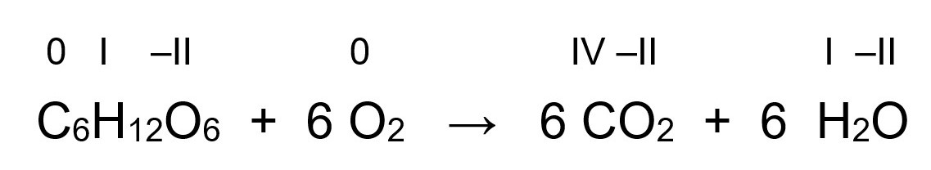
Stoffwechsel-Wege
Zellatmung als exotherme Redoxreaktion (steht nur in den Kompetenzerwartungen):
Oxidationszahlen in Chemie 10. Klasse
NTG: Lernbereich 3 => müsste gemacht sein
Nicht-NTG: Lernbereich 5 => könnte eng werden

Slide 156
Stoffwechsel-Wege
Zellatmung als exotherme Redoxreaktion (steht nur in den Kompetenzerwartungen):
„Zell-Energie“ steht für das ADP-ATP-System

Slide 157
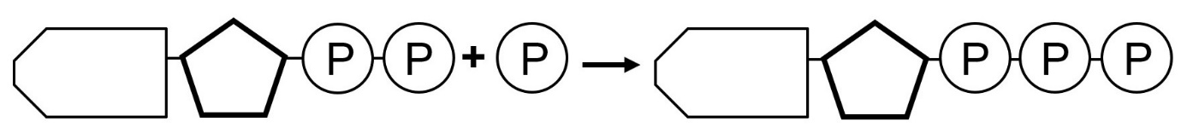
Stoffwechsel-Wege
Zellatmung als exotherme Redoxreaktion (steht nur in den Kompetenzerwartungen):
Keine Formel! (Wenn Formel, dann um Elemente darin zu benennen, mehr nicht.)
energieärmer energiereicher

Slide 158
Stoffwechsel-Wege
Zellatmung als exotherme Redoxreaktion (steht nur in den Kompetenzerwartungen):
Keine Formel! (Wenn Formel, dann um Elemente darin zu benennen, mehr nicht.)
ggf. Bezug zur Molekulargenetik: Adenin und Ribose als Bausteine der RNA
energieärmer energiereicher

Slide 159
Stoffwechsel-Wege
Zellatmung als exotherme Redoxreaktion (steht nur in den Kompetenzerwartungen):
Kreis eigentlich nur als Symbol für Atome; aber P im Kreis ist offizielles Kürzel für Phosphat
energieärmer energiereicher

Slide 160
Stoffwechsel-Wege
Zellatmung als exotherme Redoxreaktion (steht nur in den Kompetenzerwartungen):
Rechts müsste eigentlich noch Wasser stehen, wird in der Biochemie aber weggelassen.
energieärmer energiereicher

Slide 161
Stoffwechsel-Wege
Zellatmung als exotherme Redoxreaktion (steht nur in den Kompetenzerwartungen):
Eventuell Abstoßungs-Modell thematisieren
energieärmer energiereicher

Slide 162
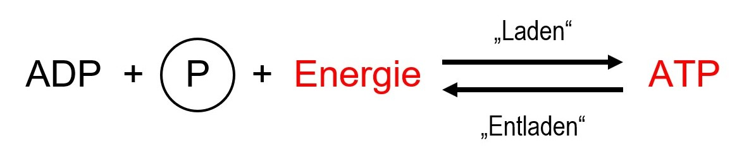
Stoffwechsel-Wege
Zellatmung als exotherme Redoxreaktion (steht nur in den Kompetenzerwartungen):
Hin- und Rückreaktion (bei Protolyse) seit Kurzem aus der Chemie bekannt bei NTG und Nicht-NTG.

Slide 163
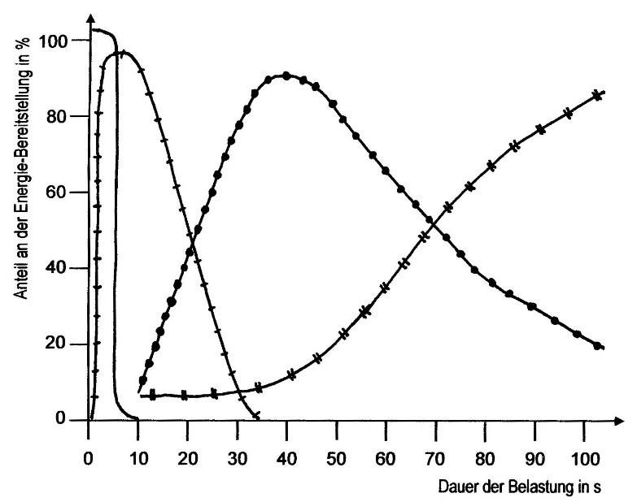
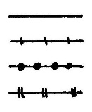
Stoffwechsel-Wege
gehobener intellektueller Anspruch:
Bereitstellung von ATP
ATP-Reserve
Kreatinphosphat-Reserve
Milchsäure-Gärung
Zellatmung

Slide 164
Stoffwechsel-Wege
gehobener intellektueller Anspruch:
Bereitstellung von ATP
ATP-Reserve
Kreatinphosphat-Reserve
Milchsäure-Gärung
Zellatmung
Modell:
ATP: Geräte-Akku
Kreatinphosphat: Powerbank
Gärung/Zellatmung: Kraftwerk

Slide 165
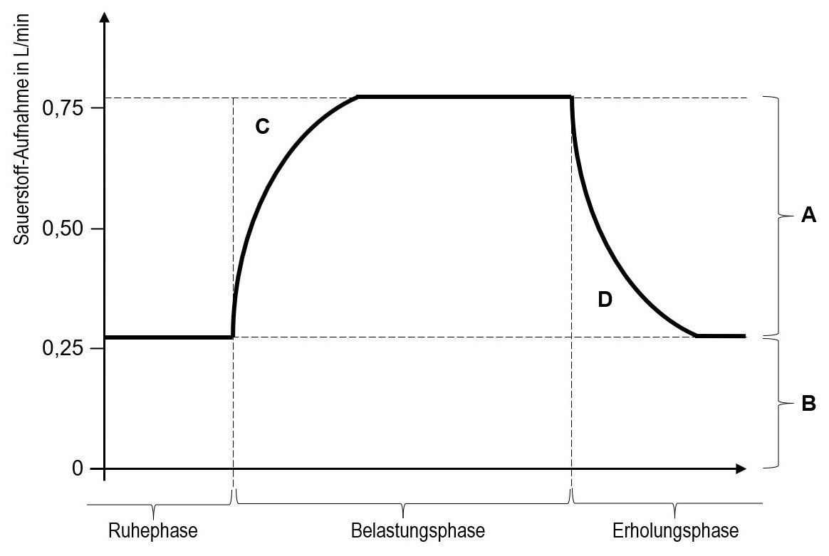
Stoffwechsel-Wege
gehobener intellektueller Anspruch:
Bereitstellung von ATP

Slide 166
Stoffwechsel-Wege
Bereitstellung von ATP
gehobener intellektueller Anspruch:
Sauerstoff-Defizit
Sauerstoff-Schuld

Slide 167
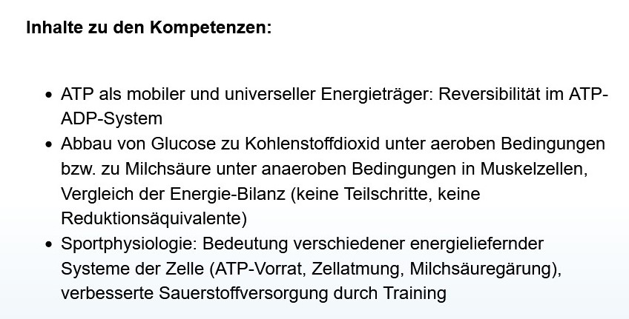
Stoffwechsel-Wege
!

Slide 168
Vergangenheit und Zukunft
Das Natürliche System
Intensiver behandeln, als es der LehrplanPLUS vorschreibt!
alle 7 Hauptkategorien (Art, Gattung, Familie, Ordnung, Klasse, Stamm, Reich)

Slide 169
Vergangenheit und Zukunft
Das Natürliche System
Intensiver behandeln, als es der LehrplanPLUS vorschreibt!
alle 7 Hauptkategorien (Art, Gattung, Familie, Ordnung, Klasse, Stamm, Reich)
an konkreten Beispielen, z. B. Carnivoren

Slide 170
Vergangenheit und Zukunft
Das Natürliche System
Intensiver behandeln als es der LehrplanPLUS vorschreibt!
alle 7 Hauptkategorien (Art, Gattung, Familie, Ordnung, Klasse, Stamm, Reich)
an konkreten Beispielen, z. B. Carnivoren
Defizite aus der 9. Klasse aufarbeiten

Slide 171
Vergangenheit und Zukunft
Das Natürliche System
Intensiver behandeln als es der LehrplanPLUS vorschreibt!
Begründung: Nur wer die abgestufte Ähnlichkeit der Lebewesen verstanden hat, fragt nach deren Ursache.

Slide 172
Vergangenheit und Zukunft
Verlauf der Geschichte des Lebens (Kompetenz-erwartungen)
Zahlenangaben bei Erdzeitaltern nicht zu wörtlich nehmen
Beschränkung auf wenige wichtige Schritte (als Lernstoff)
ggf. weitere Daten zur Erstellung von Diagrammen verwenden

Slide 173
Vergangenheit und Zukunft
Einordnung des Menschen in das Natürliche System
aktuellen Stand der Systematik verwenden:
Die früheren Familien Hominiden und Pongiden sind jetzt zusammengefasst zu Hominiden (Menschen-affen)

Slide 174
Vergangenheit und Zukunft
Einordnung des Menschen in das Natürliche System
Nicht alle alten Oberstufen-Materialien zum Ver-gleich von Menschen und großen Menschenaffen einsetzen!
Ausschließlich anatomische (aber nicht alle!) und molekularbiologische Merkmale heranziehen (steht bei Kompetenzerwartungen).

Slide 175
Vergangenheit und Zukunft
Entwicklung zum modernen Menschen
Nur sehr wenige fossile Formen berücksichtigen:
Australopithecus
Homo habilis
Homo erectus
Homo neanderthalensis und sapiens

Slide 176
Vergangenheit und Zukunft
Entwicklung zum modernen Menschen
Alte Formen wie den Neandertaler respektvoll behandeln:
„Leute / Männer / Frauen“

Slide 177
Vergangenheit und Zukunft
Entwicklung zum modernen Menschen
Die Savannenhypothese (Lehrplan-Beispiel) ist inzwischen überholt (der aufrechte Gang habe sich in der Savanne entwickelt).
An diesem Beispiel zeigen, wie Wissenschaft funktioniert:
Hypothesenbildung
Überprüfung der Hypothese
ggf. Falsifizierung der Hypothese

Slide 178
Vergangenheit und Zukunft
Kulturelle Entwicklung
Definition von „Kultur“ ist problematisch.
Wikipedia: „… Erscheinungsformen menschlichen Daseins, die auf bestimmten Wertvorstellungen und erlernten Verhaltensweisen beruhen …“

Slide 179
Vergangenheit und Zukunft
Kulturelle Entwicklung
Definition von „Kultur“ ist problematisch.
Wikipedia: „… Erscheinungsformen menschlichen Daseins, die auf bestimmten Wertvorstellungen und erlernten Verhaltensweisen beruhen …“
Evolutionsbiologisch nicht sinnvoll, denn es gibt tradierte geistige Errungenschaften auch bei anderen Tieren.

Slide 180
Vergangenheit und Zukunft
Kulturelle Entwicklung
Definition von „Kultur“ ist problematisch.
Besser vielleicht: .:
„nicht genetisch bedingtes Verhalten, das an Art-genossen weiter gege­ben wird“

Slide 181
Projekttag(e)
Weitere praktische Untersuchungen zu weiteren Fragestellungen und Hypothesen und ausführlichere Diskussion der gesellschaftsrelevanten Themen wie:

Slide 182
Projekttag(e)
Weitere praktische Untersuchungen zu weiteren Fragestellungen und Hypothesen und ausführlichere Diskussion der gesellschaftsrelevanten Themen wie:
Zukunft des Menschen bei Klimawandel und Verknappung der Ressourcen
kulturelle Phänomene bei anderen Tierarten
Fossilfunde von früheren Menschenarten
Präparation weiterer Organe (Lunge, Leber, Niere)
weitere Versuche zur Enzymatik

Slide 183
Hinweise auf weitere Veranstaltungen

Slide 184

Hinweise auf weitere Veranstaltungen
am Montag,
23. Oktober 23
im Deutschen Museum
9:30 - 13:00 h
Die neu gestaltete Abteilung Landwirtschaft

Slide 185
Hinweise auf weitere Veranstaltungen
Freitag, 23.2.2024
Oberstufe (12): Genetik und Gentechnik
vbio / PI München (online)
Freitag, 12.4.2024
Oberstufe (12): Evolution und Verhaltensöko.
vbio / PI München (online)

Slide 186
Mithilfe erbeten!

Slide 187
Frage: Zeitraum der Fortbildung
unter der Woche vormittags?
unter der Woche ab 17 Uhr?

Slide 188
Ende des Vortrags
ggf. Chat-Beiträge
Teilnahme-Bescheinigungen
Danke für Ihre Aufmerksamkeit und Geduld!

